Slide 1



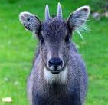
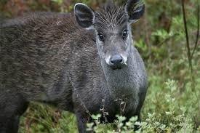
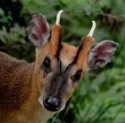
A
B
C
0.05
0.3
0.15
0.00
0.2
-0.05
0.10
0.1
-0.10
-0.15
0.0
0.05
-0.20
-0.1
0.00

